Slide 1


Slide 2

20%
sparen!
35,^{99 €}
44,99 €**

Slide 3
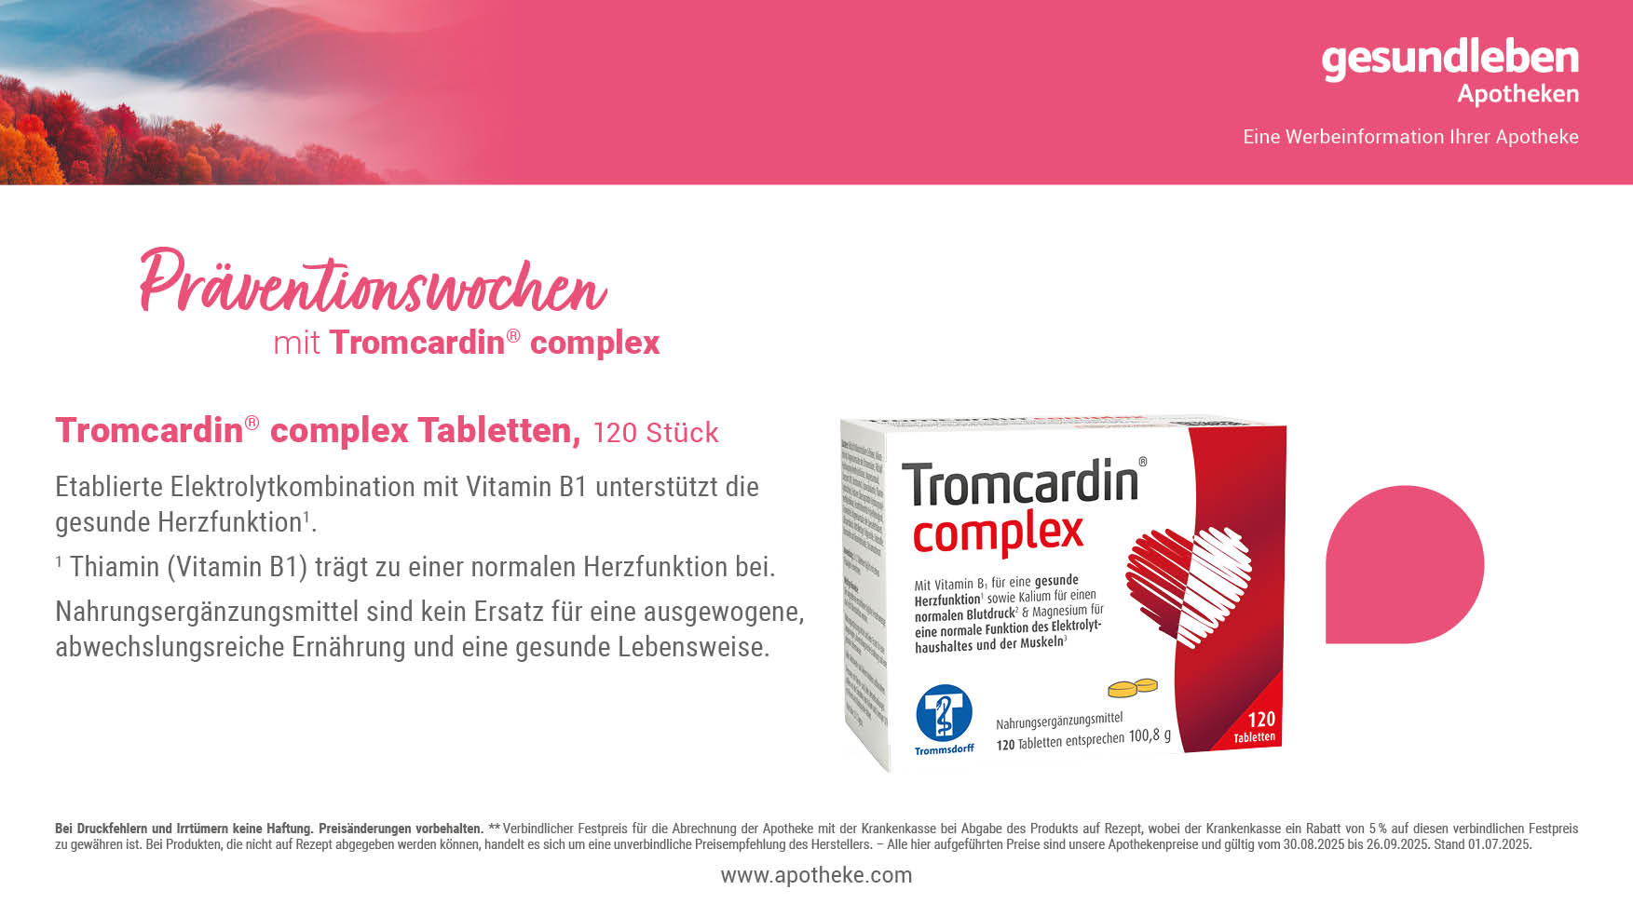
30%
sparen!
20,^{89 €}
29,95 €**

Slide 4

23%
sparen!
6,^{89 €}
8,98 €**

Slide 5
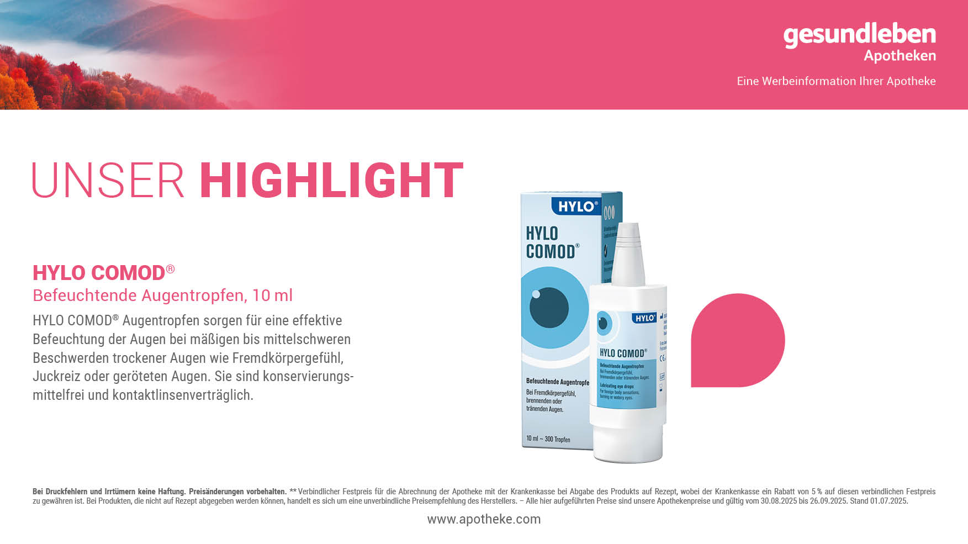
23%
sparen!
12,^{19 €}
15,95 €**
1.219,00 € pro 1.000 ml

Slide 7
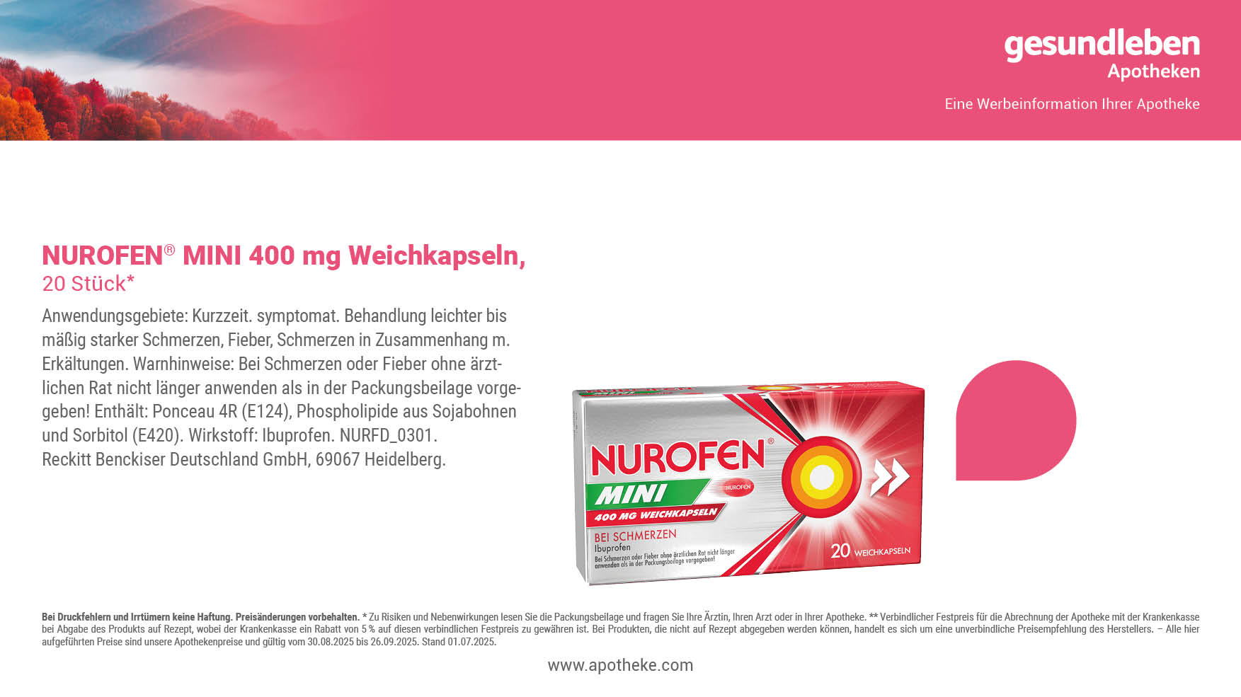
25%
sparen!
8,^{89 €}
11,97 €**

Slide 8
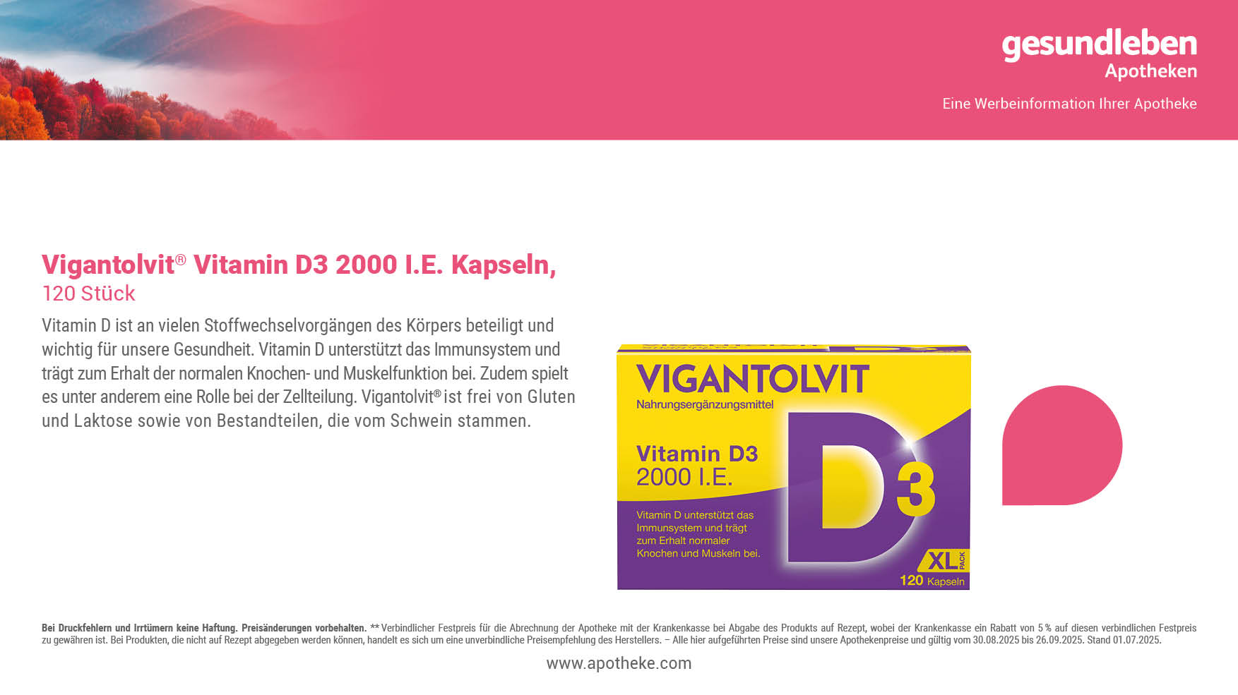
25%
sparen!
13,^{49 €}
17,99 €**

Slide 9
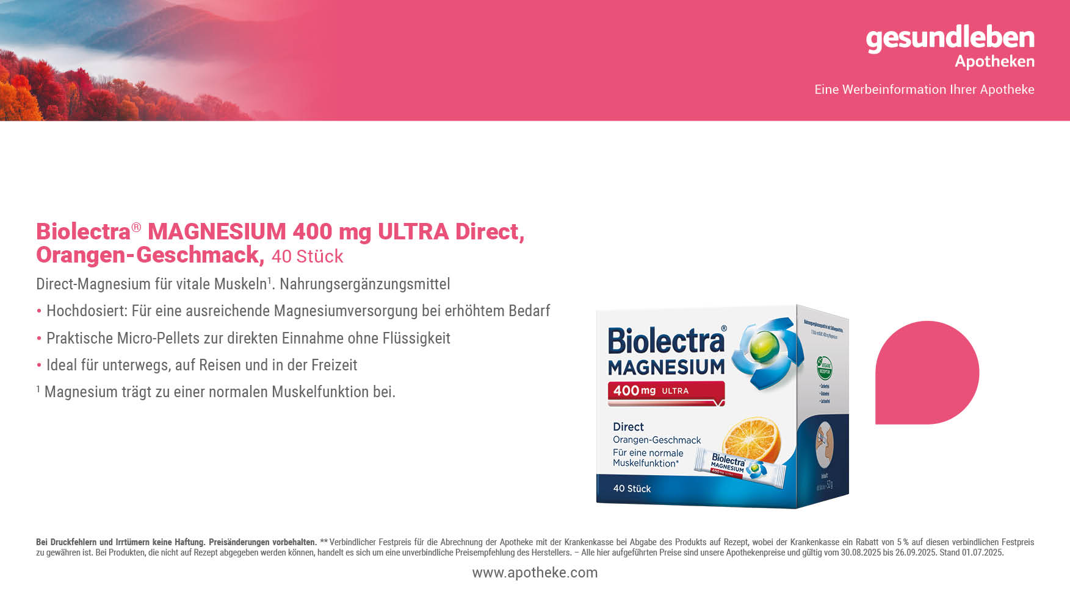
25%
sparen!
16,^{49 €}
22,05 €**

Slide 10
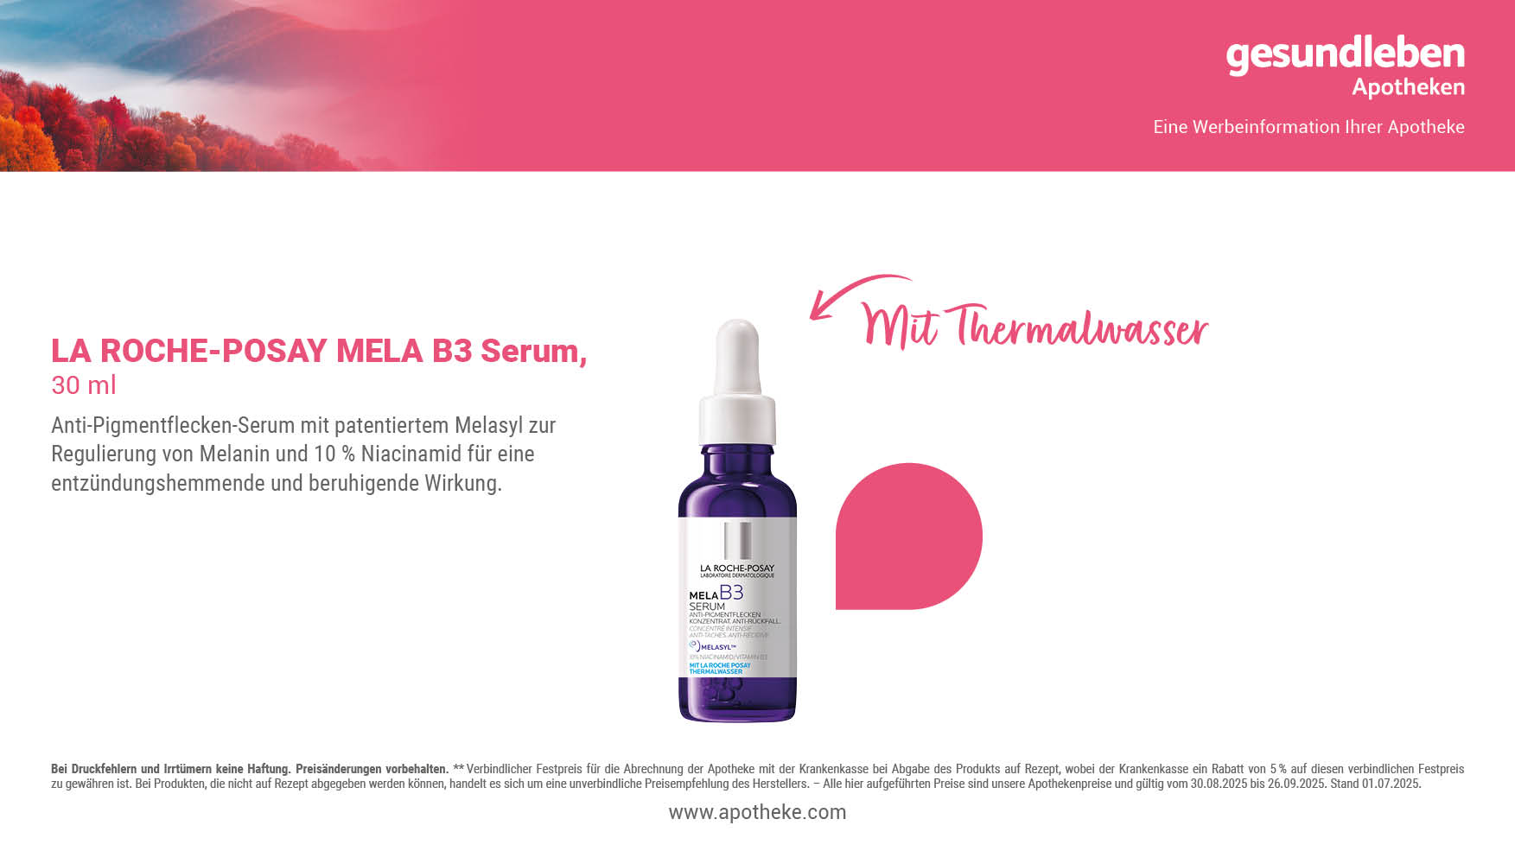
25%
sparen!
35,^{89 €}
47,90 €**
1.196,33 € pro 1.000 ml

Slide 11
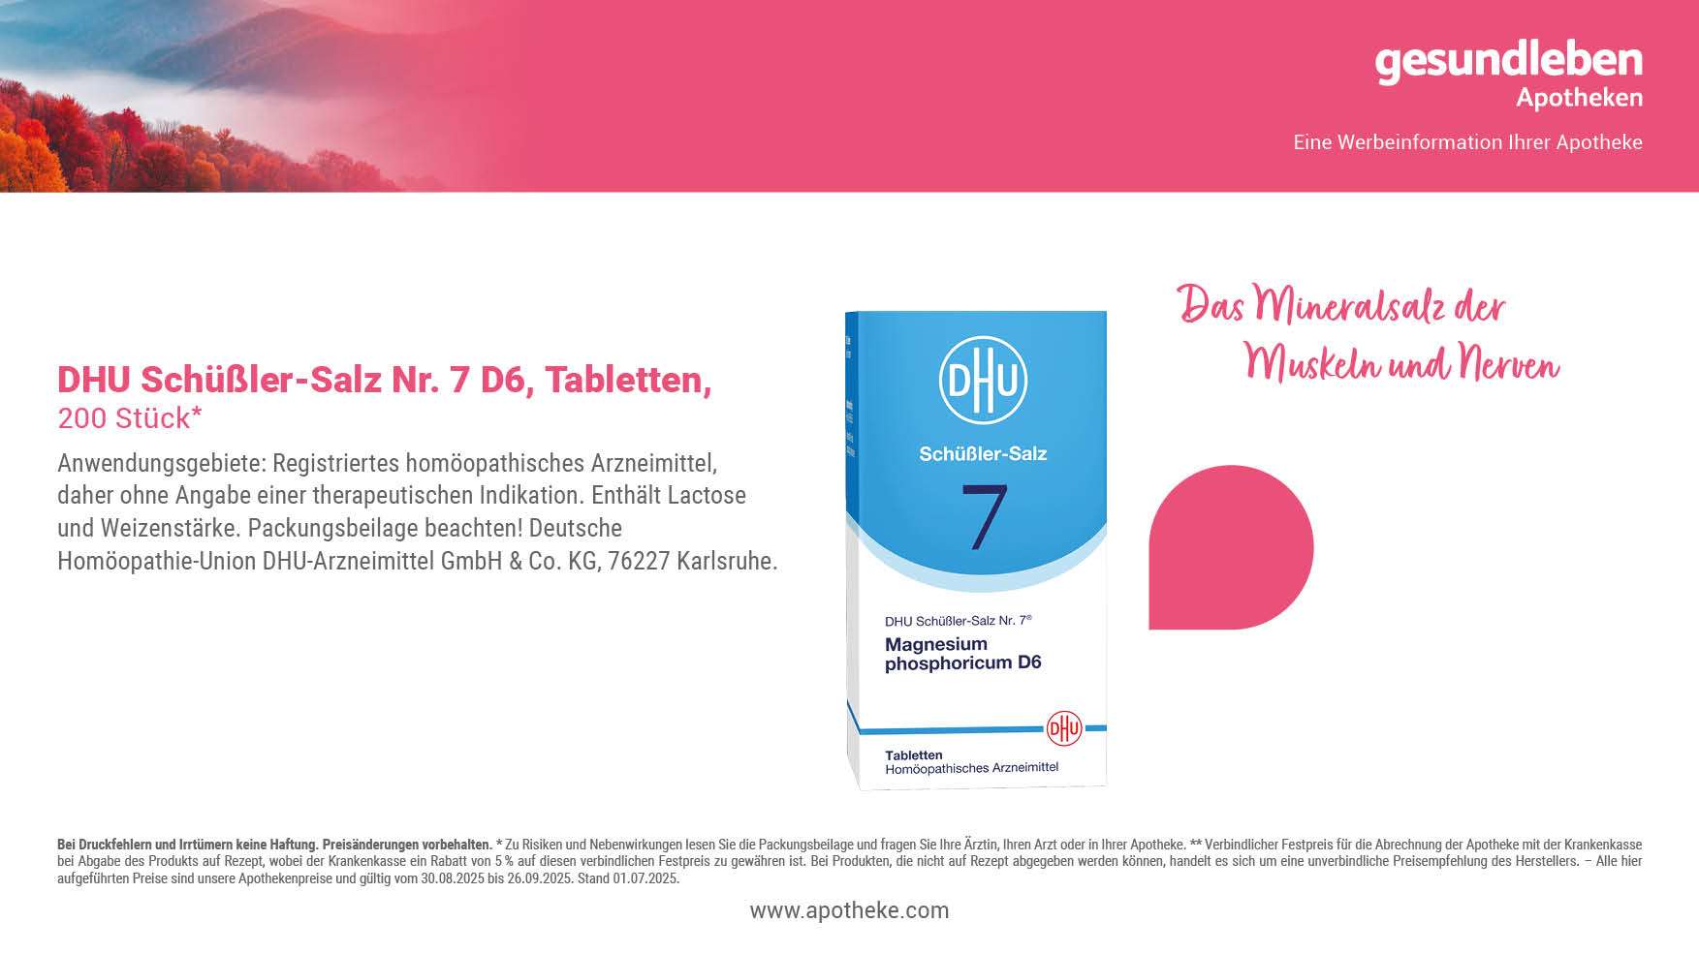
23%
sparen!
9,^{69 €}
12,65 €**

Slide 13
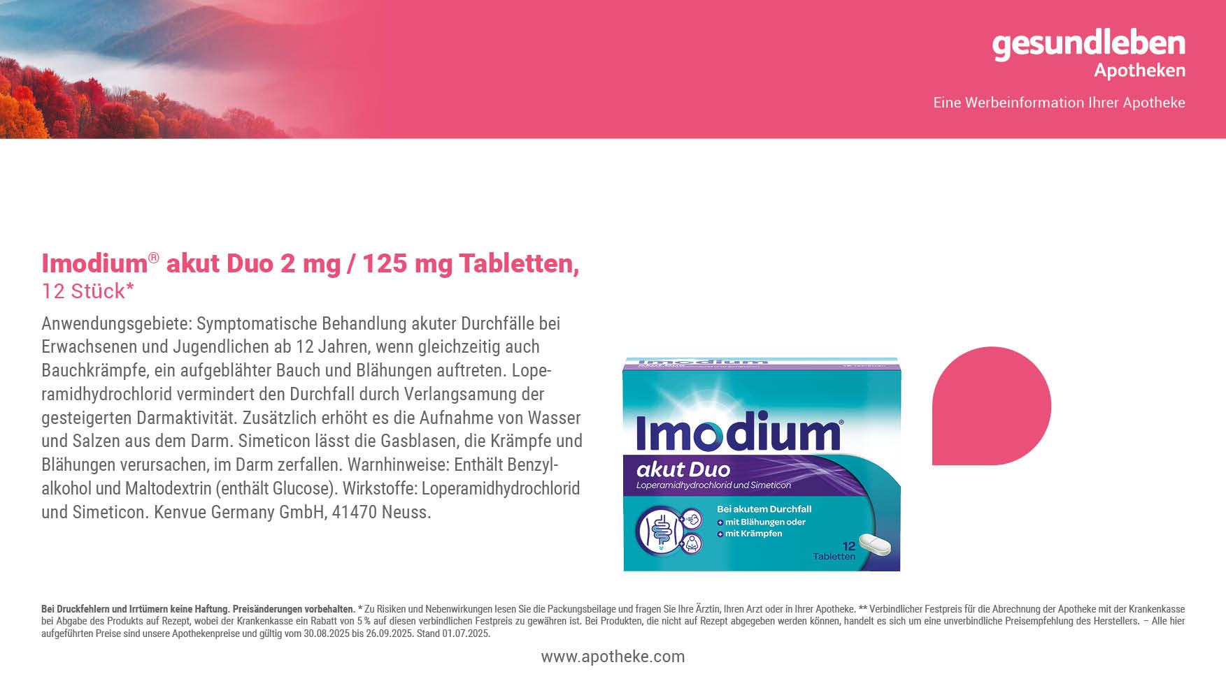
23%
sparen!
12,^{29 €}
15,97 €**

Slide 14
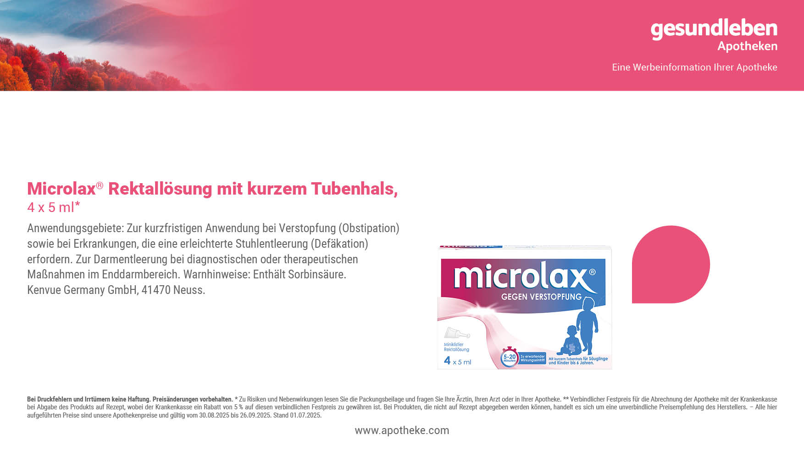
23%
sparen!
7,^{79 €}
10,15 €**
389,50 € pro 1.000 ml

Slide 15

^{Unser}
^{Preis}
12,^{29 €}

Slide 16
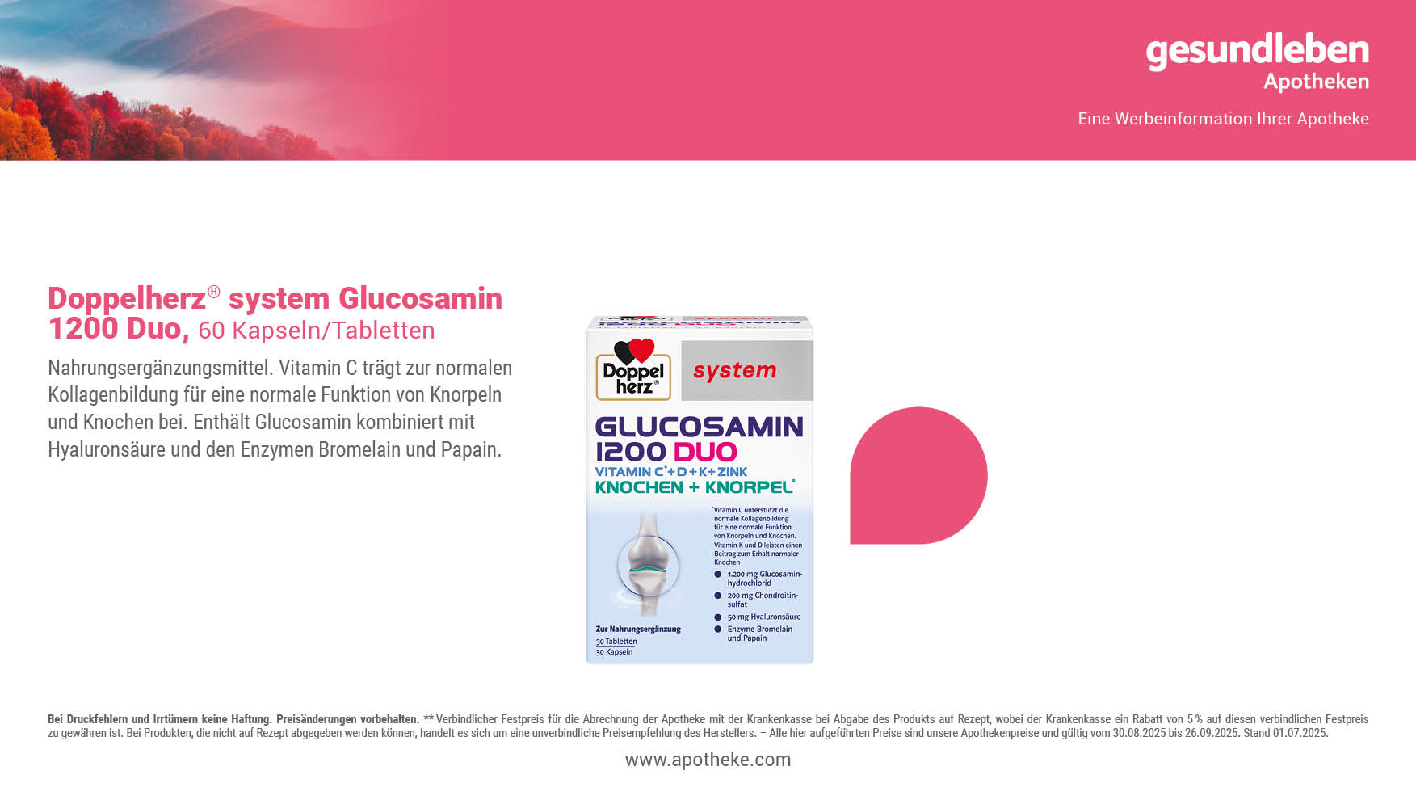
23%
sparen!
20,^{69 €}
26,95 €**

Slide 17

23%
sparen!
35,^{39 €}
46,00 €**
707,80 € pro 1.000 ml

Slide 19
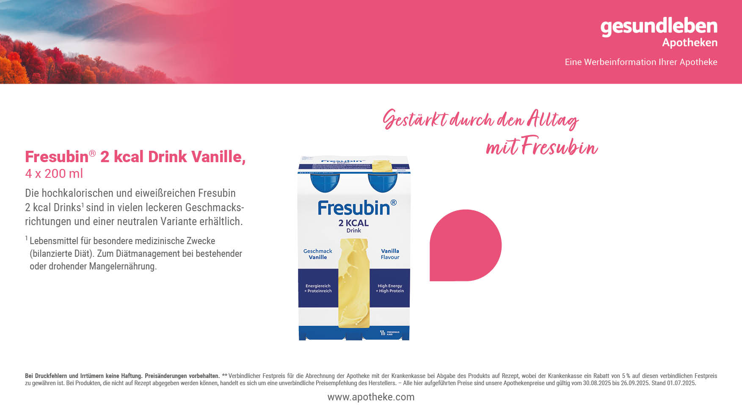
23%
sparen!
20,^{49 €}
26,67 €**
25,61 € pro 1.000 ml

Slide 20
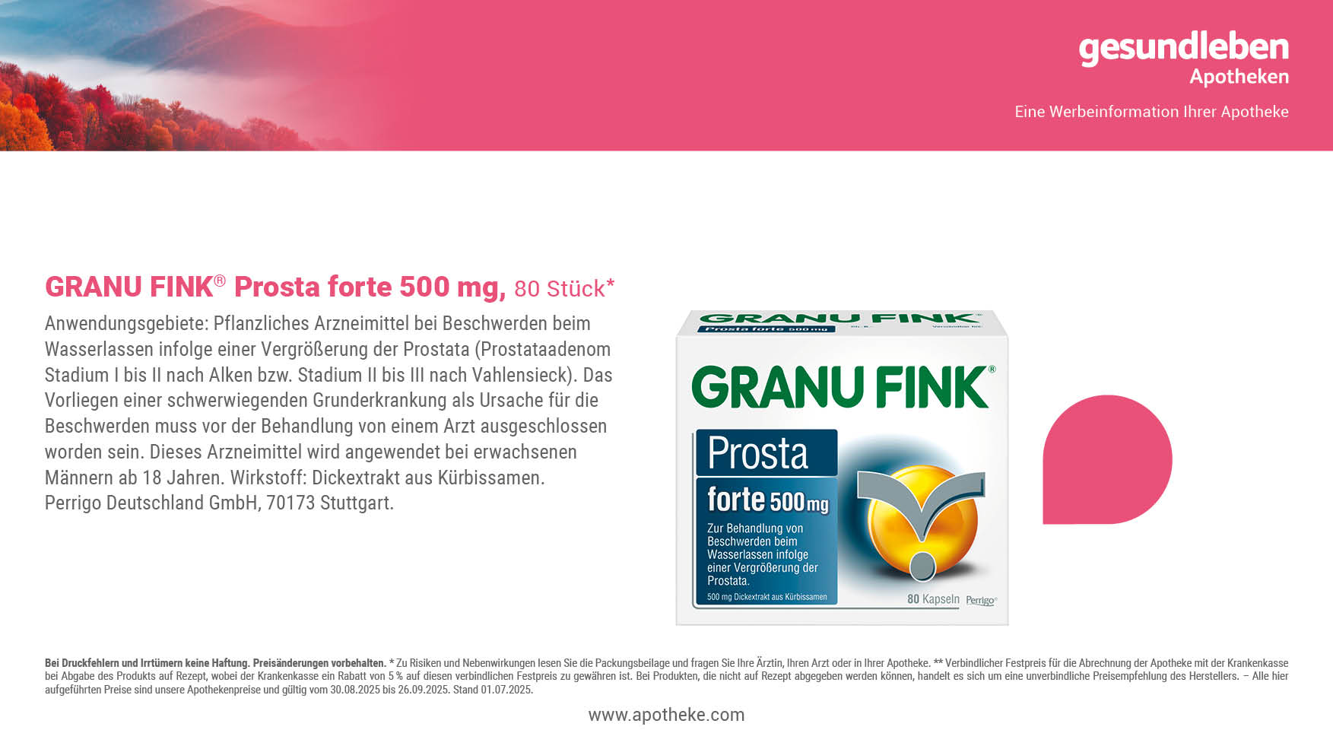
23%
sparen!
36,^{99 €}
48,10 €**

Slide 21
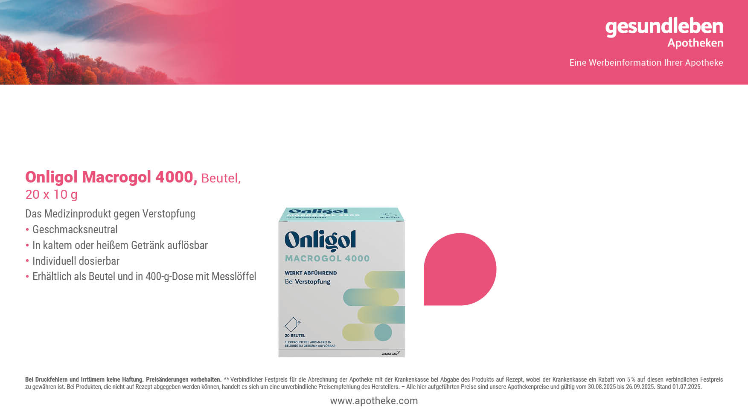
23%
sparen!
15,^{29 €}
19,95 €**
76,45 € pro 1.000 g

Slide 22
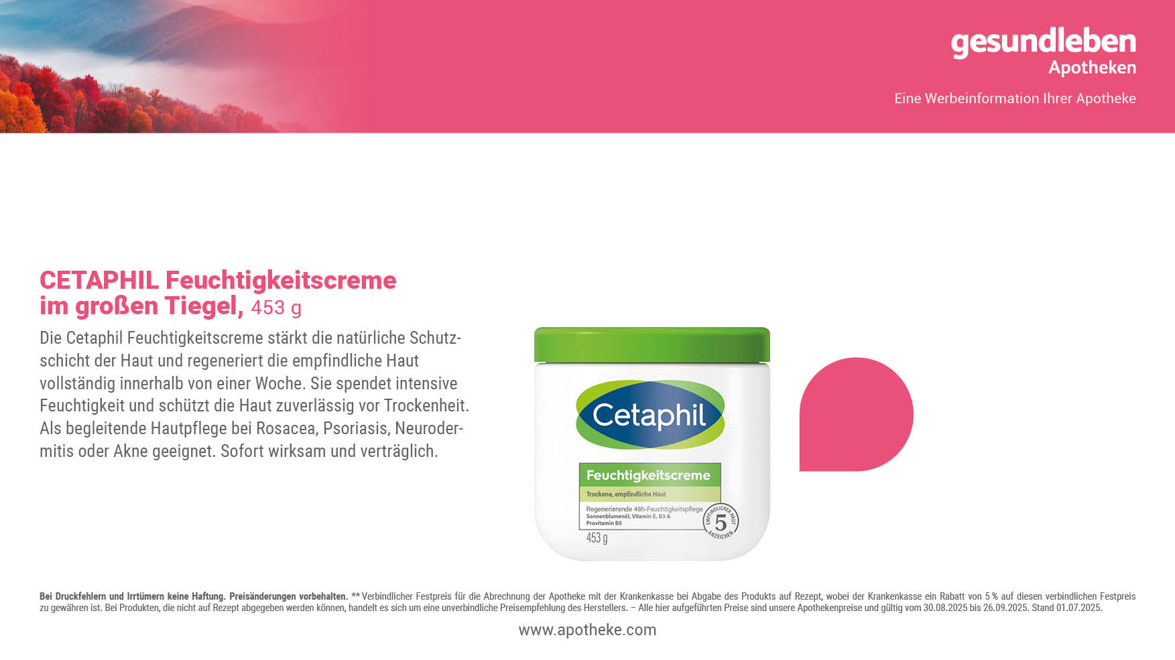
23%
sparen!
22,^{29 €}
28,95 €**
49,21 € pro 1.000 g

Slide 23

23%
sparen!
9,^{89 €}
12,95 €**

Slide 24

23%
sparen!
7,^{59 €}
9,95 €**

Slide 25

24%
sparen!
5,^{49 €}
7,24 €**
54,90 € pro 1.000 ml

Slide 26

20%
sparen!
4,^{89 €}
6,15 €**

Slide 27
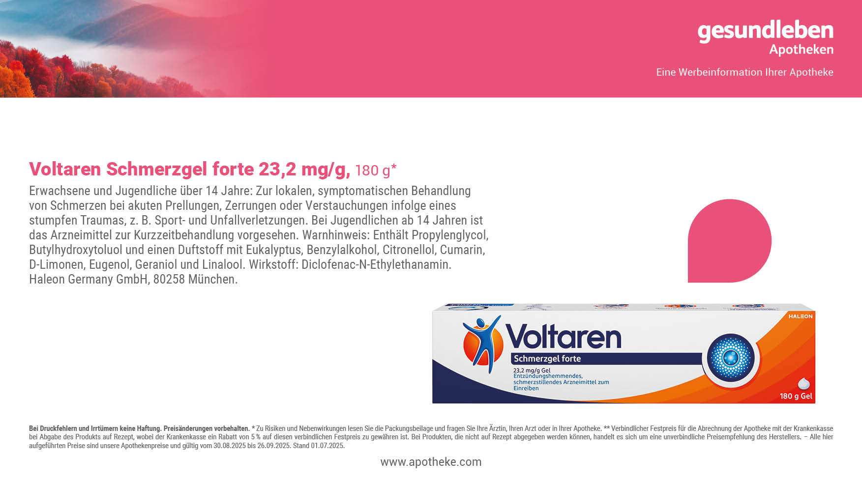
26,^{79 €}
23%
34,90 €**
sparen!
148,83 € pro 1.000 g

